Slide 1
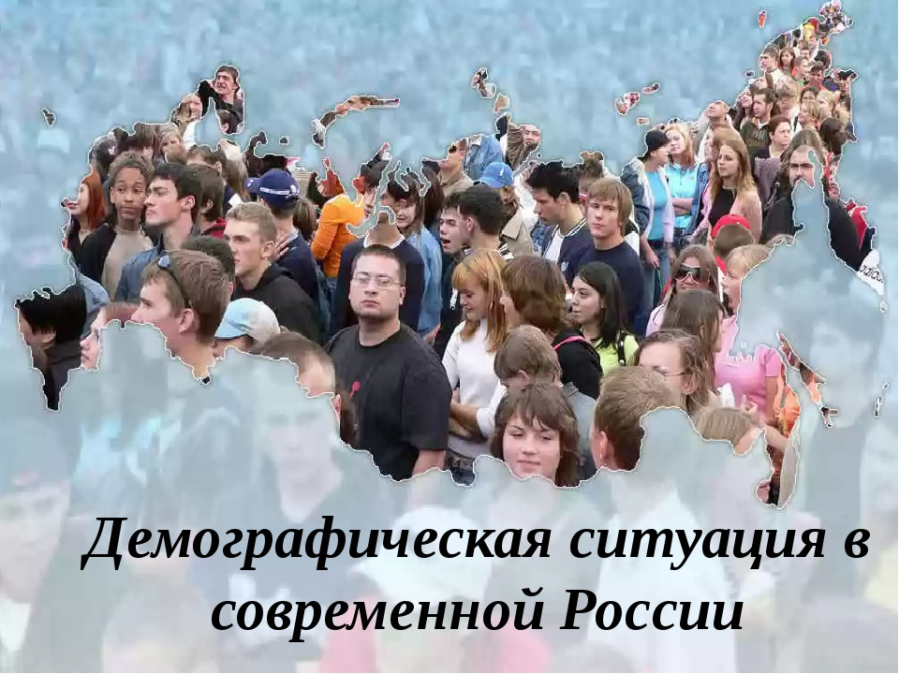
МУНИЦИПАЛЬНОЕ БЮДЖЕТНОЕ ОБЩЕОБРАЗОВАТЕЛЬНОЕ УЧРЕЖДЕНИЕ ОБРАЗОВАТЕЛЬНЫЙ КОМПЛЕКС «ПЕРСПЕКТИВА»
ГОРОДСКОГО ОКРУГА ГОРОД КУМЕРТАУ
РЕСПУБЛИКИ БАШКОРТОСТАН
Руководитель
Любченко Татьяна Олеговна,
учитель истории и обществознания

Slide 2
Целью моей работы является изучение демографических понятий, демографической ситуации в стране и регионе.
Задачи моей работы:
Проанализировать собранный материал и сделать выводы.
Определить пути решения демографической проблемы
Гипотеза работы: Если исследовать демографическую ситуацию на территории России, то в будущем можно определить возможности развития территорий
Объектом исследовательской работы является: изучение населения страны, его естественный прирос и убыль.
Предмет исследовательской работы: закономерности воспроизводства населения.
Методы исследования:
обзор литературы по теме
обобщение материалов
анализ статистических данных Росстата
опрос одноклассников

Slide 3
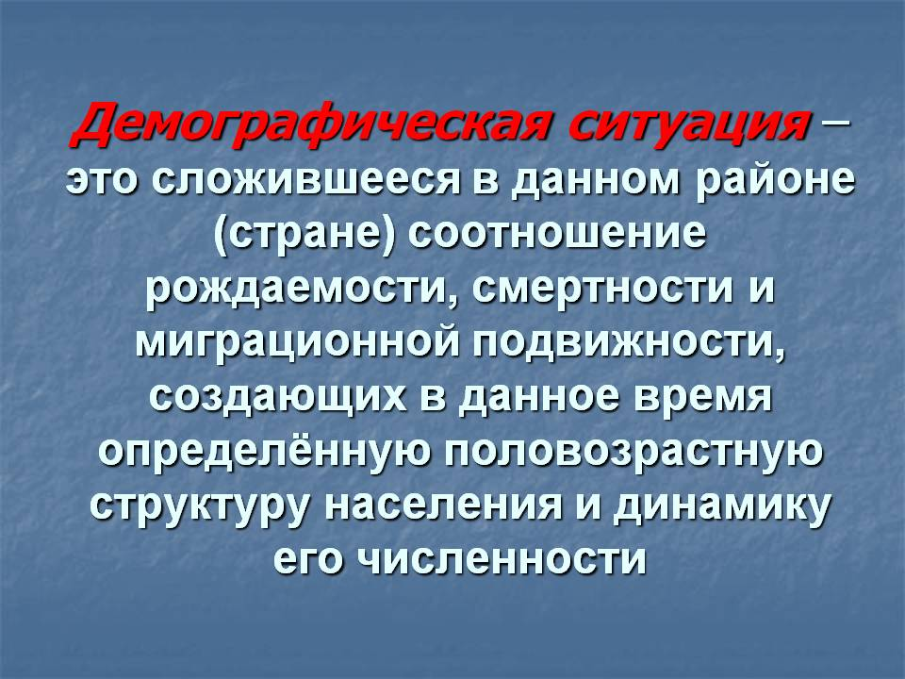

Slide 4
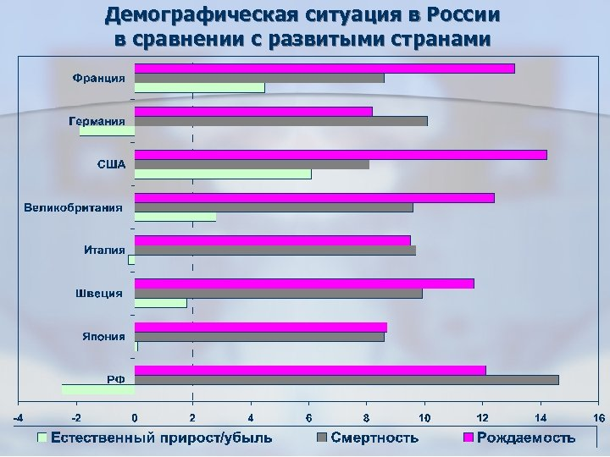

Slide 5
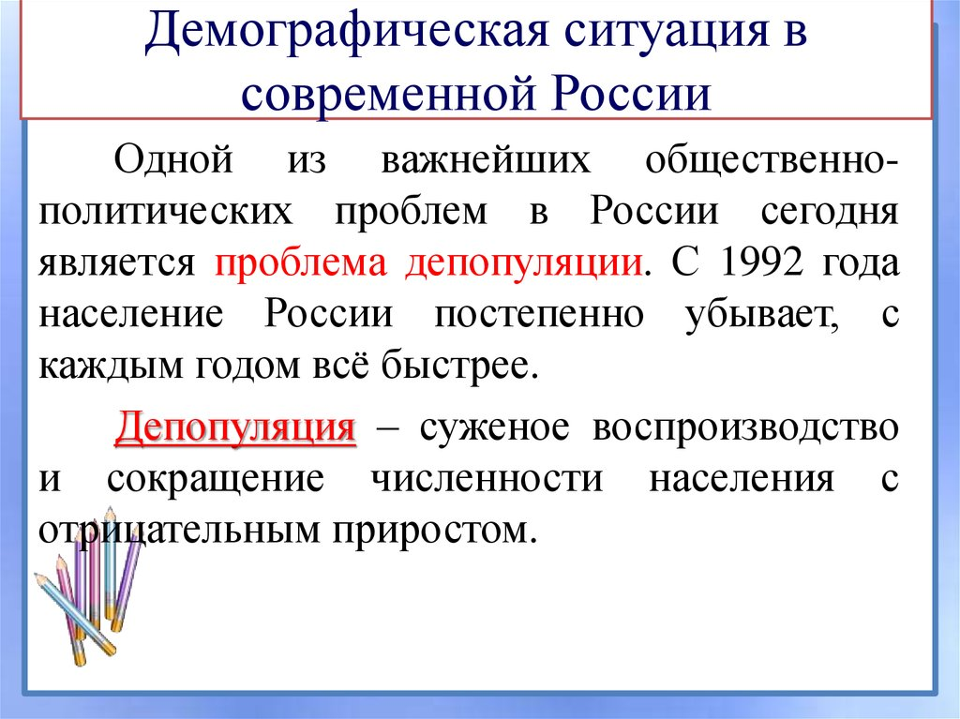

Slide 6
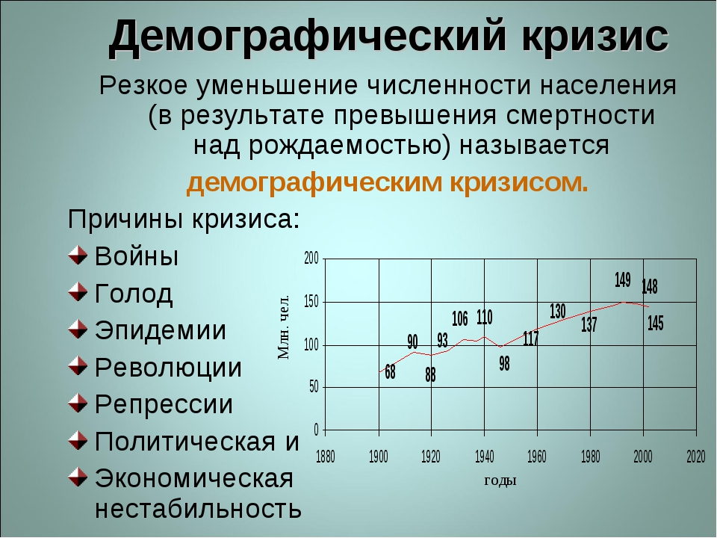

Slide 7


Slide 8
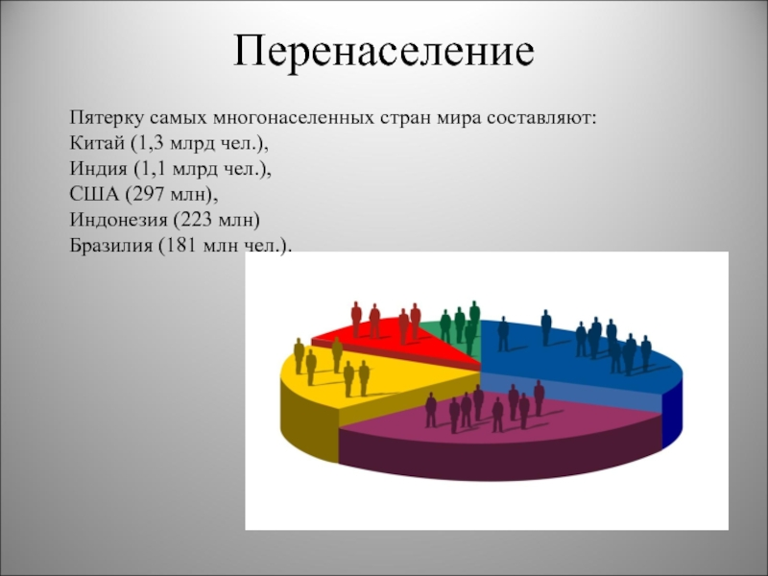

Slide 9
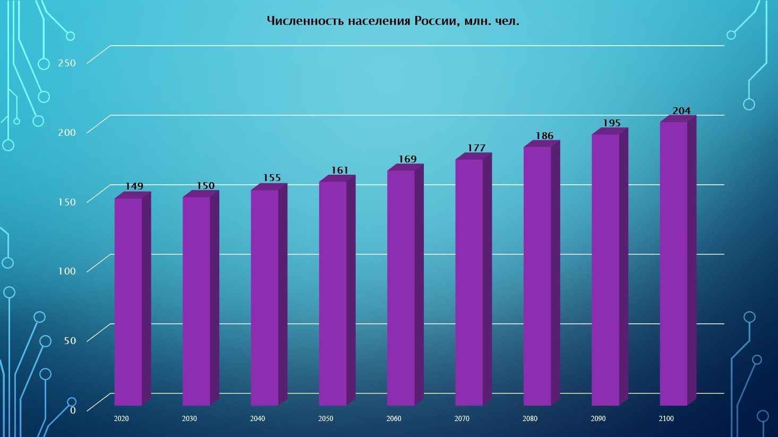

Slide 10
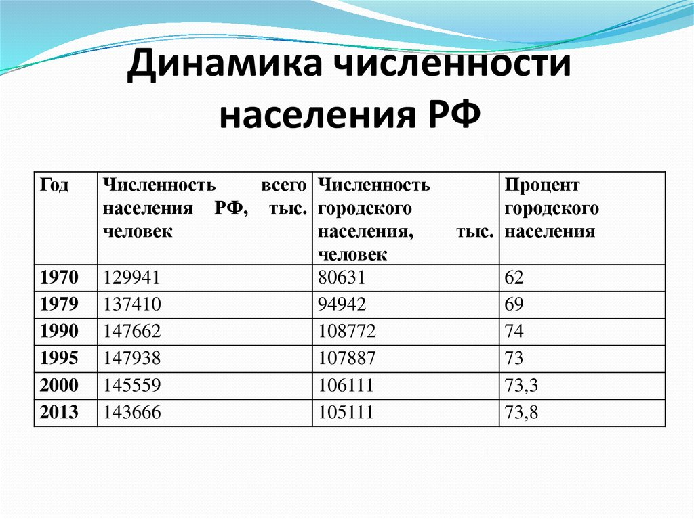

Slide 11
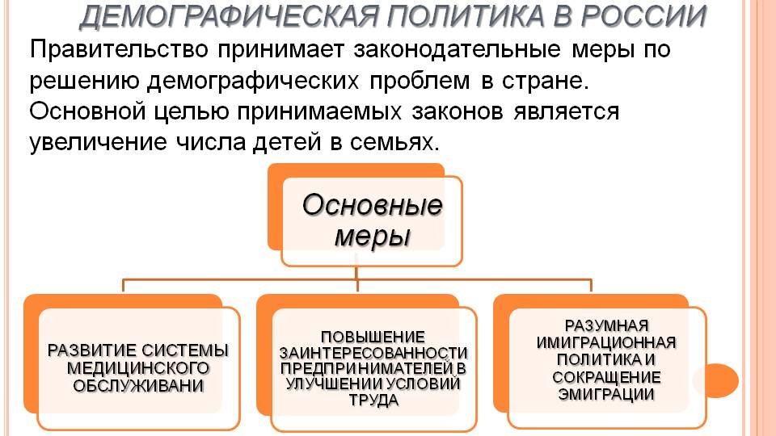

Slide 12


Slide 13
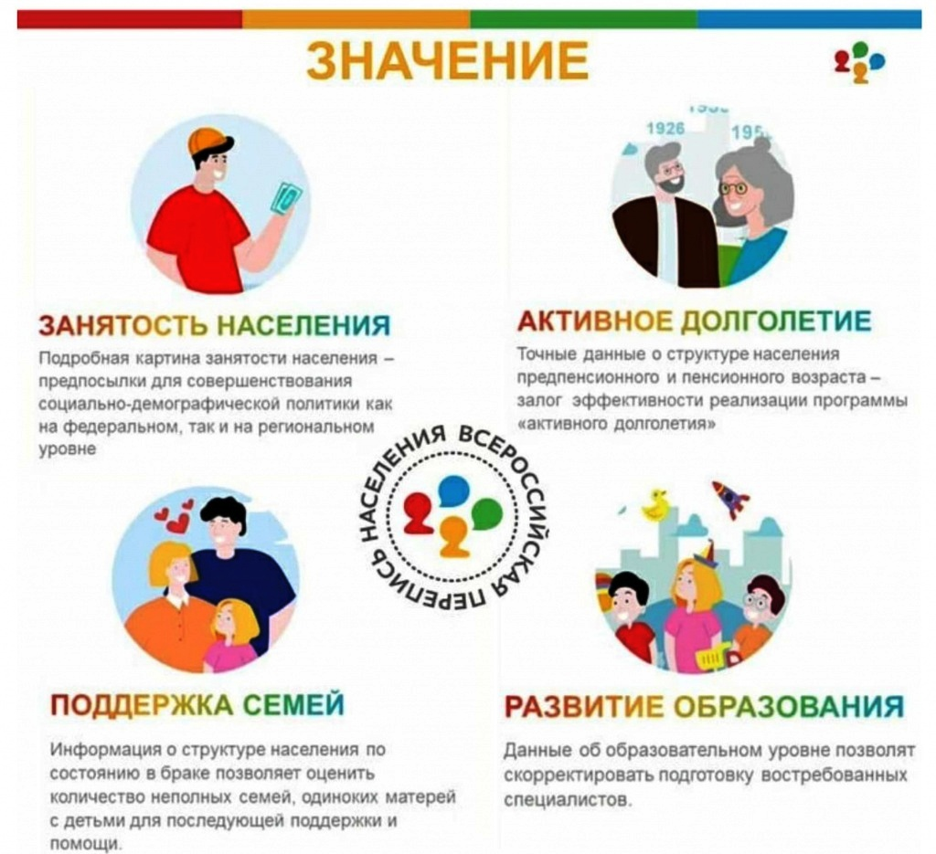

Slide 14
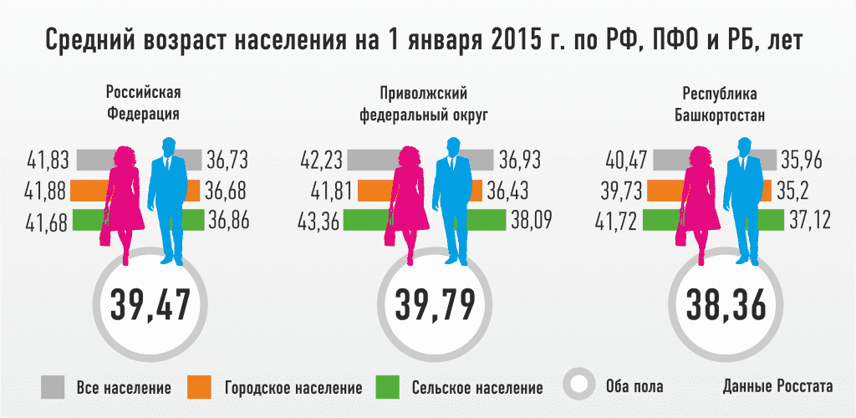
Данные Всероссийской переписи населения 2021 года будут опубликованы не ранее апреля 2022 года

Slide 15
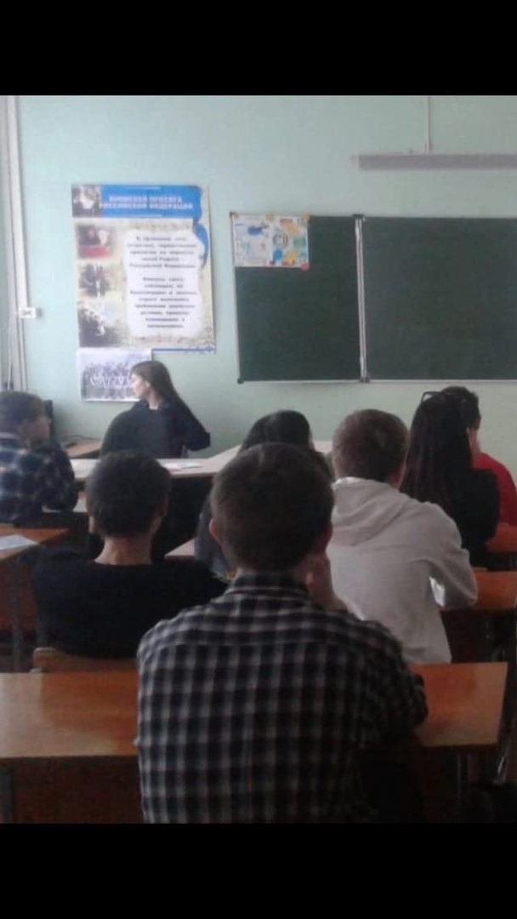
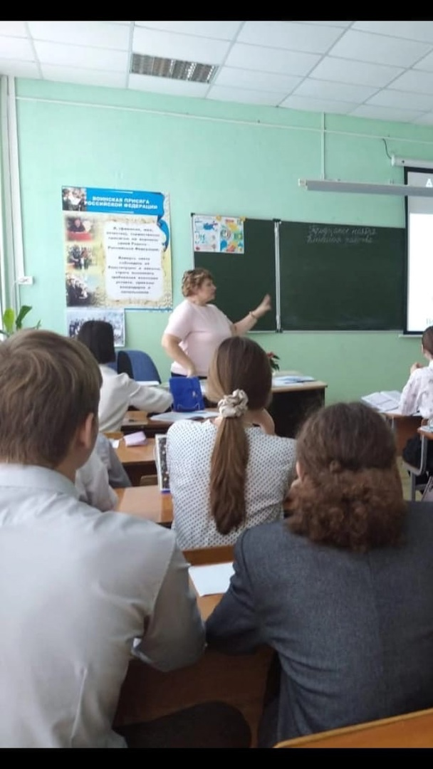
ПРАКТИЧЕСКАЯ ЧАСТЬ

Slide 16
ПРЕДЛОЖЕНИЯ ПО УЛУЧШЕНИЮ ДЕМОГРАФИЧЕСКОЙ СИТУАЦИИ СТРАНЫ
* Увеличение денежных выплат при рождении ребёнка и пособии по уходу
* Бесплатное первое высшее образование всем
* Новые рабочие места
* Повышение уровня оплаты труда
* Ввод в эксплуатацию социального жилья
* Создание комфортной среды проживания
* Повышение уровня медицины
* Внедрение комплекса мер для сохранения окружающей среды

